Slide 1
Применение игры тэг–регби на уроках физической культуры
Юго-Восточное управление министерство образования Самарской области
ГБОУ СОШ №2 «ОЦ» с. Борское
подготовил учитель физической культуры
ГБОУ СОШ №2 «ОЦ» с. Борское
Евменов Семён Юрьевич

Slide 2
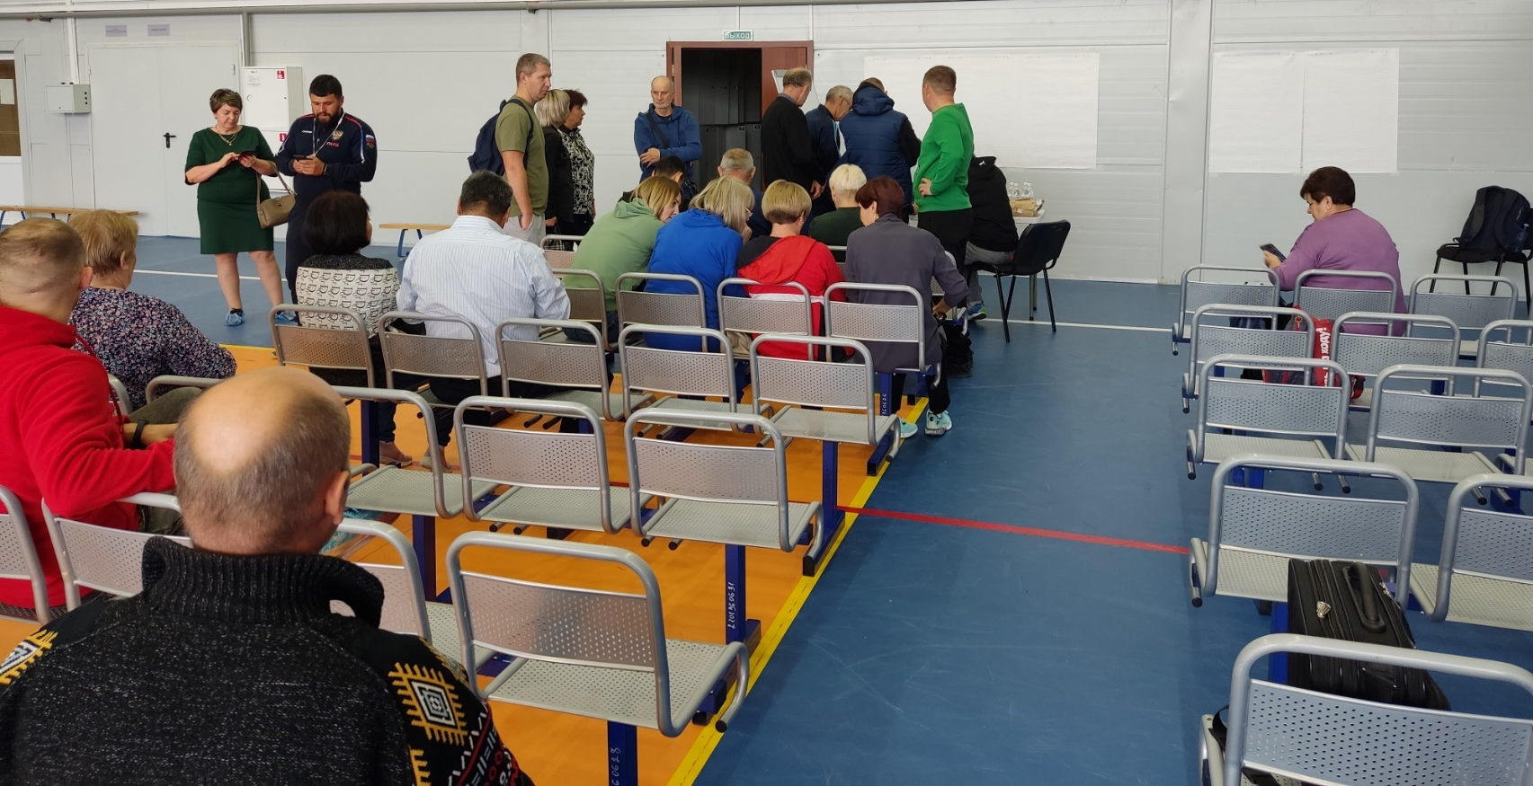
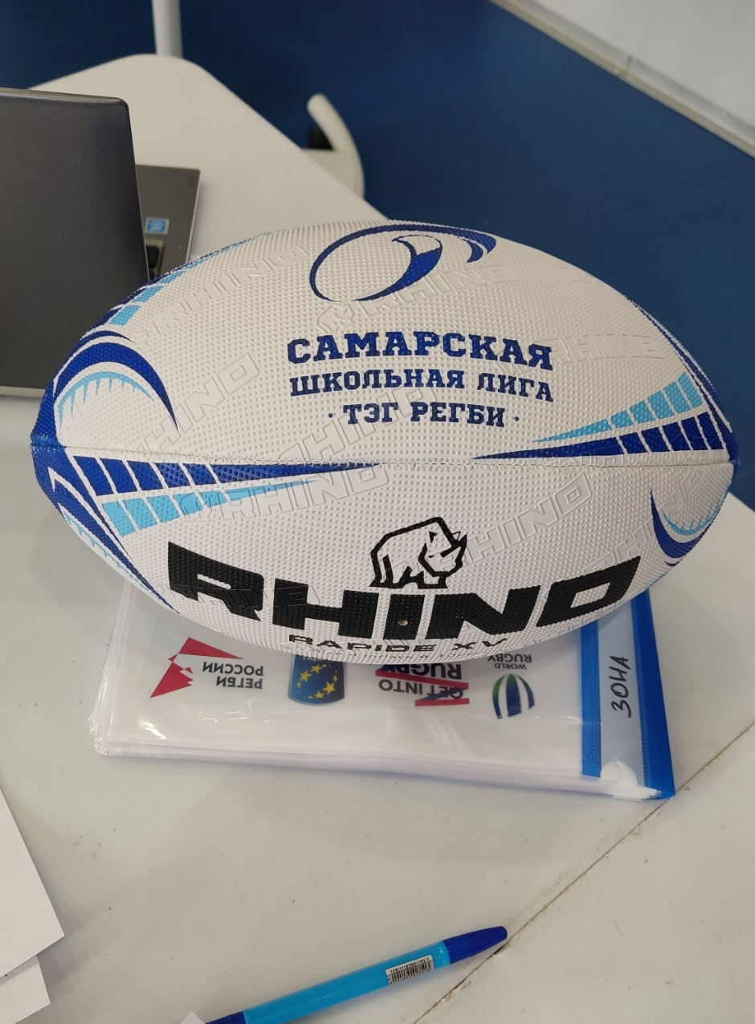
Областной семинаре по тэг-регби

Slide 3
Тэг-регби - разновидность бесконтактного регби с использованием дополнительного спортивного инвентаря – 2-х ленточек на липучках (тэгов).

Slide 4
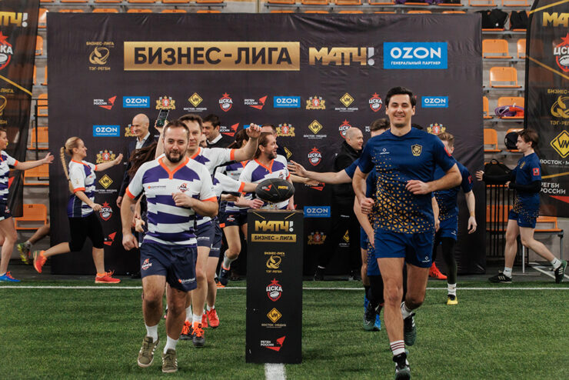
В тэг-регби играют не только начинающие, дети и подростки, так как он более безопасный, но и взрослые, в бизнес-лигах.

Slide 5
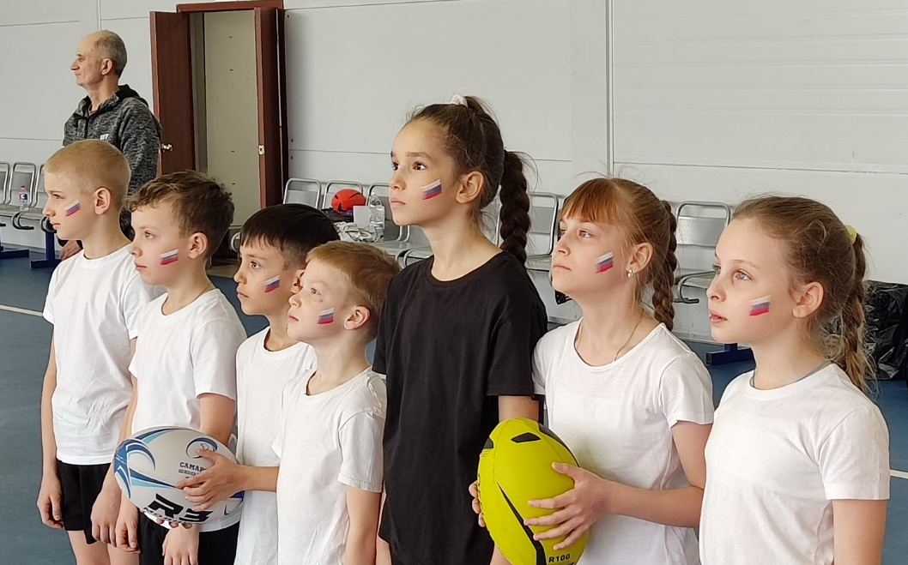
При кажущейся простоте игра очень интересная, за счет применения тактического мышления игроков, здесь применяется не сила, а ловкость.
Игра помогает детям стать сильнее, ловчее и смелее.
Смелее
Ловчее
Сильнее

Slide 6
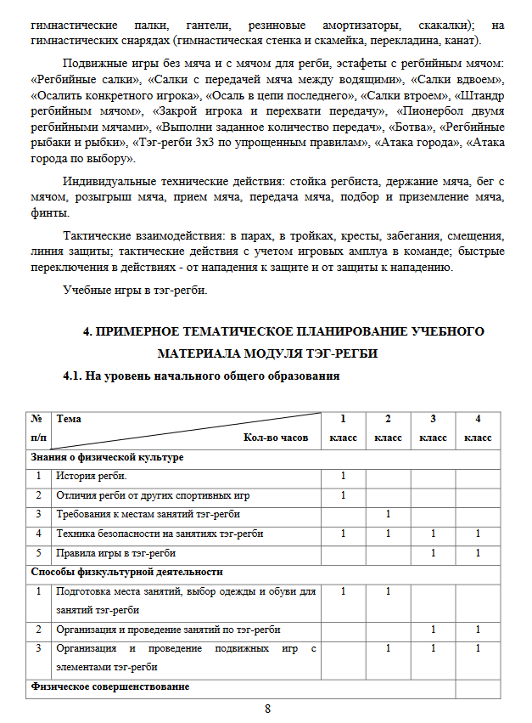
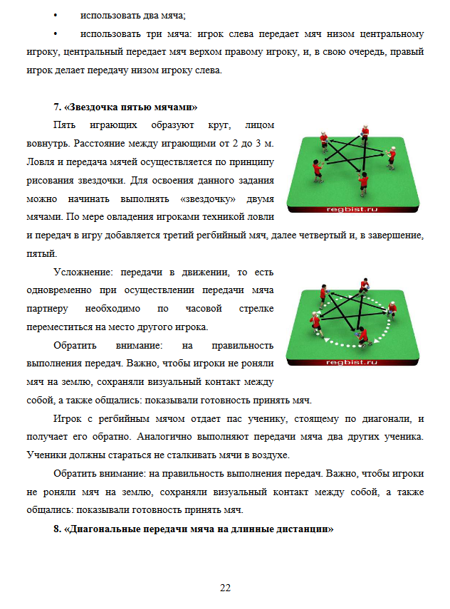
Эта игра одобрена министерством просвещения РФ и рекомендована к изучению на занятиях по физической культуре.

Slide 7
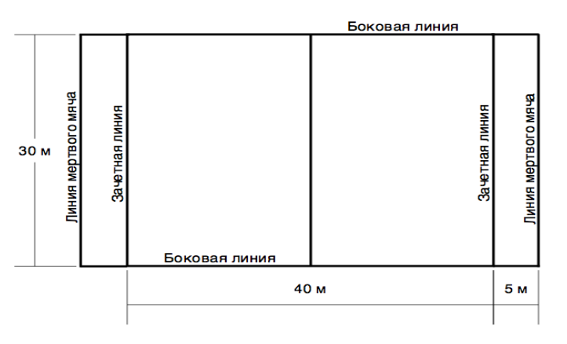
Для игры в тэг – регби подходит стандартная спортивная площадка, отвечающая требованиям безопасности работы с обучающимися. Размеры площадки зависят от количества участников. Игровое покрытие поля должно быть безопасным. Игры можно проводить на траве, искусственной траве, песке, снегу, в спортивном зале.

Slide 8
Цель модуля - формирование физически развитой личности, готовой к активной творческой самореализации с использованием средств регби для укрепления и сохранения собственного здоровья, профессионального самоопределения в соответствии с индивидуальными способностями.
Задачи модуля:
1. Формирование навыков здорового образа жизни средствами тег-регби.
2. Развитие основных физических качеств, формирование жизненно важных двигательных умений и навыков для игры в тэг-регби.
3. Укрепление и сохранение здоровья, совершенствование телосложения и воспитание гармонично развитой личности, нацеленной на многолетнее сохранение высокого уровня общей работоспособности.
4. Воспитание положительных качеств личности, коллективного взаимодействия и сотрудничества в учебной и соревновательной деятельности средствами тэг-регби.
5. Популяризация вида спорта тег-регби среди детей и молодежи.
6. Вовлечение большого количества занимающихся тэг-регби.

Slide 9
Подвижные игры (без мяча и с мячом): «веселые старты», «регбийные салки», «салки с передачей мяча между водящими», «салки вдвоем», «салки втроем», «салки в четверках», «салки-пятнашки», «пятнашки с городом», «колдунчики», «собачки», «собачки в квадрате», «собачки 4 против 2» «осалить конкретного игрока», «осаль в цепи последнего», «штандр регбийным мячом», «закрой игрока и перехвати передачу», «пионербол двумя регбийными мячами», «выполни заданное количество передач», «ботва», «регбийные рыбаки и рыбки», «тэг-регби 3х3 по упрощенным правилам», «атака города», «атака города по выбору» , «перестрелка».

Slide 10
Игра в тэг-регби должна приносить удовольствие всем вовлечённым. Чтобы помочь создать атмосферу для этого, очень важно запомнить несколько базовых принципов спортивной этики:
1. Осознавайте важность удовольствия и наслаждения для всех вовлечённых.
2. Играйте честно и по правилам игры.
3. Будьте позитивны с судьями и развивайте уважение команды к ним. Не спорьте с ними и не спрашивайте постоянно об их решениях.
4. Будьте хорошими спортсменами — аплодируйте хорошей игре, как своих товарищей, так и соперников.
5. Помогайте создавать атмосферу удовольствия, в которой проходят игры.
6. Не подшучивайте и не кричите на игроков, которые имеют меньше возможностей или совершают ошибки.
7. Цените усилия, не результат.
8. Поддерживайте все усилия для удаления любого словесного или физического оскорбления из игры.

Slide 11
Спасибо за внимание

